Slide 2
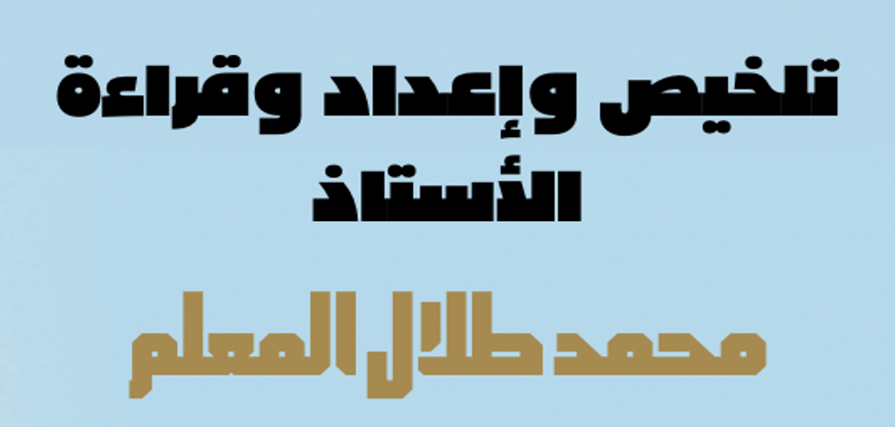
الفصل الثامن والعشرون
أكثر شهرة من كاسبر هاوزر

Slide 3
اتجهت سيارات الجيب الثلاث نحو البحيرة ، وعندها توقف المصور لالتقاط صور للسراب ، بينما لف ( غاي ميكلوس ) قطعة قماش على رأسه كالعمامة فسخر منه ( لوك ) ، وأما المخرج ( بوب ) فكان يفكر في مشهد البداية لفلمه .
وجدوا خياماً للبدو فاستضافوهم وقدموا لهم الشاي وكانوا يتكلمون اللغة الحسانية التي يتقنها ( غاي ميكلوس ) .. قدموا لكل واحد منهم ثلاثة كؤوس من الشاي ، الأول مر والثاني فيه القليل من السكر والثالث كثير السكر ، بعدها أخذوا معهم ثلاثة من الماعز وشابين من القبيلة ( علي ) و ( فريد ) ، وسألوا عن دليل فقال لهم عجوز إن ( سيدي إبراهيم ) هو أفضل دليل ومتقص للأثر ، وأنه مع قبيلته على مسافة ثلاثة أيام على الجمال ، فاتجهت الجيبات نحو الجنوب ، وعندما حل المساء توقفوا ونصبوا الخيام وطلبوا من الشابين ذبح ماعز وتحضير الطعام ، بينما صار ( غاي ) يحكي لهم قصة طفل كان محبوساً طوال عمره في قبو اسمه ( كاسبر هاوزر ) وكان يعرف بعض الكلمات ولكن عندما أخرجوه وعلموه اللغة تعلمها بسرعة وفكر الجميع بأن الولد البري قد يصبح مثله ويتعلم اللغة بسرعة .

